Slide 1
办公自动化(OA)系统
Office Automation

Slide 2
开发本项目的目的
熟悉OA系统的核心需求
体会项目开发流程
掌握当前流行开发框架的集成开发方法和技巧
掌握需求分析方法
掌握授权与认证系统以及公文流转的设计模型
熟悉利用Struts+Spring+Hibernate架构的开发过程
熟悉JSP的开发
熟悉JavaScript的开发

Slide 3
项目开发过程
需求概述
  业务模型分析
  总体用例
界面原型
按模块进行迭代开发
  进一步细化需求
  用例模型
  分析模型（概念模型）
  设计模型
  实现
  测试

Slide 4
需求分析方法论（1）
需求分析 – 重中之重！
1、它们必须是正确的。
2、它们必须是可行的
3、它们必须是对项目来说是必不可少的。
4、它们必须是被标明优先次序的。
5、它们必须是不含糊的。
6、它们必须是能被证实的。

Slide 5
需求分析方法论（2）
切入点：
  了解客户
  了解业务
  了解行业
  了解同行产品
这些事在与客户正式开始沟通之前就应尽量了解，这样在与客户交流时会有效的减少在业务上的陌生感，会尽快使客户对项目团队产生必要的信任。

Slide 6
OA需求分析
基础模块
  组织架构
  权限管理
核心模块
  公文流转
其它次要模块
具体请参考《Web OA 系统需求说明书》

Slide 7
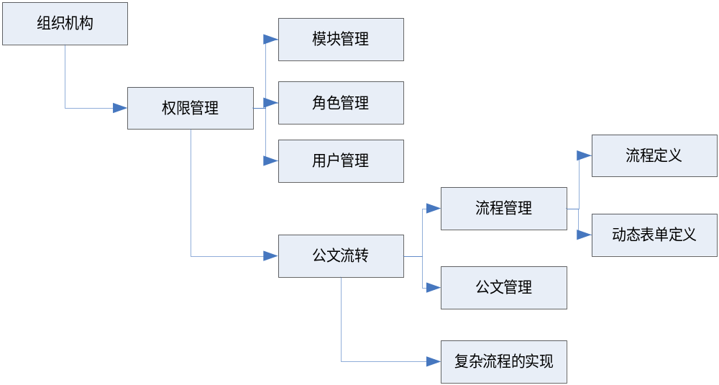
OA开发进程

Slide 8
组织机构
需求综述
  职能型组织架构
  集权型组织架构
  混合型组织架构
  网状组织架构
概念模型分析
组织机构用例及分析
设计方案
实现
  搭建项目环境
  XDoclet – 代码自动生成工具
  Ant – 最流行的构建工具
  Dojo – 增强用户体验的AJAX框架
  Log4j/Commons Log – 日志记录事实上的标准（几乎找不出有哪个框架不用它们来记录日志）
测试：Junit – 最常用的单元测试工具

Slide 9
权限管理
需求综述
  要求能够通过权限管理，控制不同用户对模块的访问权限，而且需要控制到（增删改查）CRUD操作的级别。要求能通过角色对用户进行统一授权，在某些特殊情况下，能够单独对用户进行授权。
  模块、操作、角色、用户； 授权与认证
概念模型分析
  授权与认证的三元组概念
  RBAC0
  RBAC1
  RBAC2
  RBAC3
权限管理用例及分析
设计方案
实现
  DWR – 复杂授权界面的实现（如何通过AJAX增强程序的可用性）
  DOM4J – XML文件解释的利器
  Pager-Taglib – 一个非常易于使用的分页标签库

Slide 10
工作流原理概述
工作流的基本概念
  什么是工作流，为什么需要工作流管理系统
  工作流管理系统的好处
工作流管理系统的构成
  工作流引擎
  工作流设计器
  流程操作
  工作流客户端程序
  流程监控
  表单设计器
  与表单的集成
  与应用程序的集成
参考模型 – WFMC
核心调度算法
  FSM（有限状态机）
  PetriNet

Slide 11
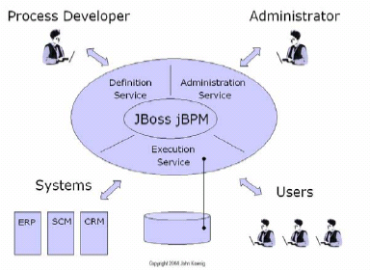
jBPM
什么是BPM？
jBPM架构

Slide 12
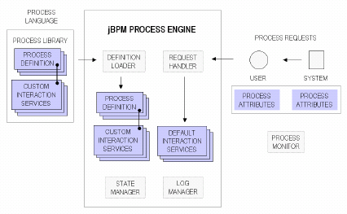
jBPM的组成

Slide 13
jBPM实际体验
快速开始实例
面向图的程序设计
流程的持久化
流程建模
  流程图
  流程实例
  节点
  动作
    动作
    事件
    脚本(BeanShell)
任务管理
  任务
  任务实例
  分配
  泳道
jBPM编程的各种核心概念
  startState
  endState
  Node
  fork
  join
  Action
  Event
  ProcessDefinition
  ProcessInstance
  JbpmConfiguration
  JbpmContext
  Task
  TaskInstance

Slide 14
OA流程管理
流程模型
流程部署与管理
动态表单定义
动态表单的显示
  Freemarker – 一个强大的模板引擎（Struts2.0内置对Freemarker的支持）
动态表单数据的存储

Slide 15
OA与jBPM的集成
集成要点
  与Spring的集成
  注意Hibernate Session如何与jBPM 的JbpmContext结合
  如何获取当前登录用户的待审批公文列表
  如何获取下一步的流向
  如何触发流程走向下一个节点
复杂业务流程的实现
  全面结合jBPM的各种概念，完成复杂业务流程的定制！

Slide 16
OA知识点小结
Hibernate
Spring
Struts
Ant
Xdoclet
Junit
Dom4j
Log4j
Commons-log
Dojo
DWR
Freemarker
jBPM
Pager-taglib
ThreadLocal

Slide 17
本项目的重点
熟悉OA系统的需求
掌握组织模型、权限模型、公文流转模型、工作流引擎整合的方案
熟悉J2EE多层架构的开发方法
  呈现层
  业务逻辑处理层
  数据访问层（DAO）
  数据库
熟悉Struts + Spring + Hibernate架构的开发方法
  Action的编写方法
  Manager业务逻辑处理类的编写方法
  Dao的编写方法
  Spring整合这多种层次的方法
熟悉面向对象分析与设计的过程

